Slide 1
Solving Differential Equations
組別：Team 18
組員：B07504011 陳暐翰 B05204039連育德

Slide 2
探討問題(Problem description)
微分方程式（Differential equation，DE）為一種數學方程式，用來描述某函數與其導數之間的關係，其解是一個符合方程式的函數。
然而，只有少數簡單的微分方程式可以求得解析解。在無法求得解析解時，可以利用數值分析來找到其數值解。
於是，我們決定以電腦以數值方法求出微分方程的數值解，並且將其解以視覺化方式呈現。

Slide 3
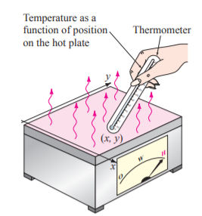
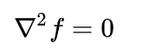
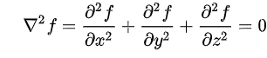
探討問題(Problem description)
拉普拉斯方程(Laplace's equation):
我們可以想像有一個與環境達熱平衡的發熱器，可以測得的數據只有發熱器的溫度以及物體周邊的溫度值，而透過拉普拉斯方程，我們可以算出每一點的溫度分布。
上述方程式為三維的直角座標系表示式。

Slide 4
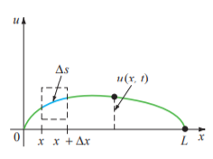
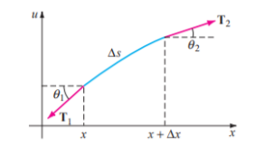
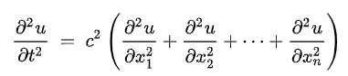
探討問題(Problem description)
波動方程(Wave Equation):
我們可以想像有一根張緊的弦，頭尾端點分別被固定，當鬆手放開弦後，弦便會遵循波動方程式震動。
自然界中的各種的波動現象，例如聲波、光波、無線電波和水波，都滿足波動方程式。

Slide 5
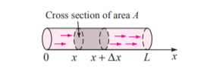
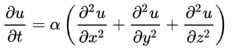
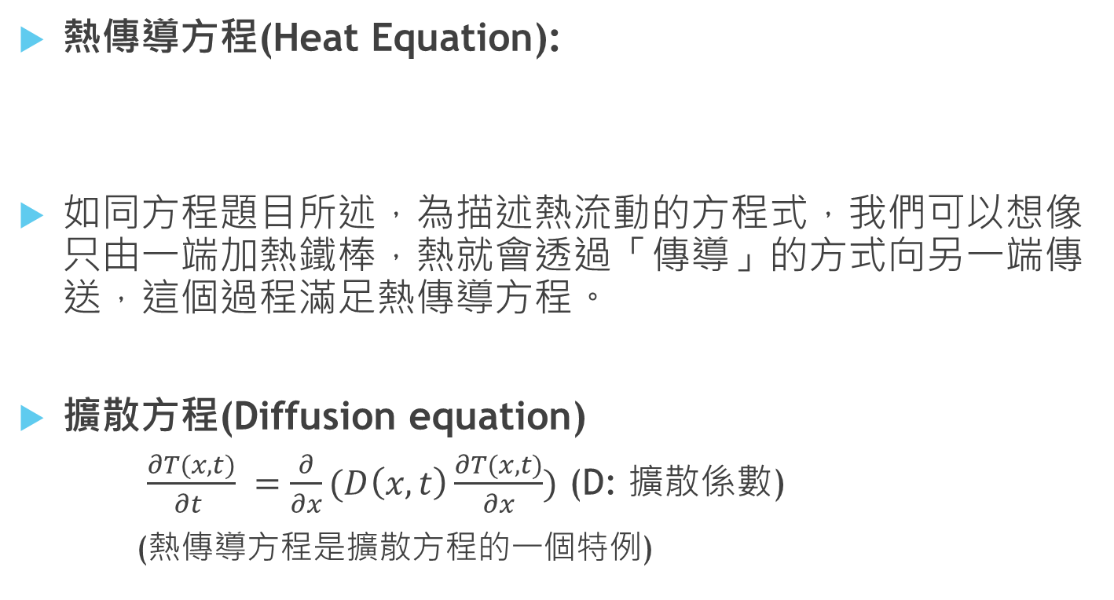
探討問題(Problem description)
熱傳導方程(Heat Equation):
如同方程題目所述，為描述熱流動的方程式，我們可以想像只由一端加熱鐵棒，熱就會透過「傳導」的方式向另一端傳送，這個過程滿足熱傳導方程。
擴散方程(Diffusion equation)
$\frac{∂T(x,t)}{∂t } =\frac{∂}{∂x}(D\left(x,t\right)\frac{∂T(x,t)}{∂x})$ (D: 擴散係數)
(熱傳導方程是擴散方程的一個特例)

Slide 6
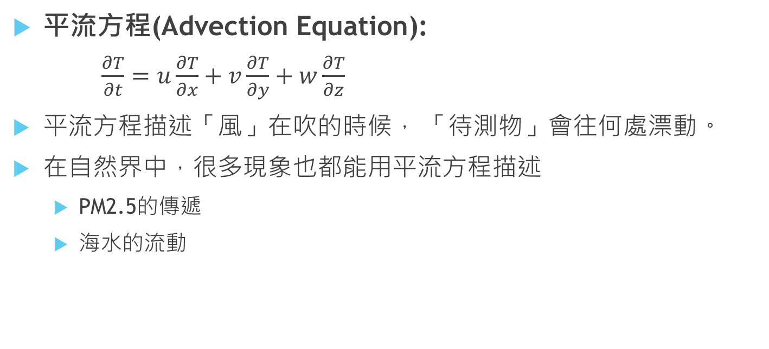
探討問題(Problem description)
平流方程(Advection Equation):
$\frac{∂T}{∂t}=u\frac{∂T}{∂x}+v\frac{∂T}{∂y}+w\frac{∂T}{∂z}$
平流方程描述「風」在吹的時候， 「待測物」會往何處漂動。
在自然界中，很多現象也都能用平流方程描述
PM2.5的傳遞
海水的流動

Slide 7
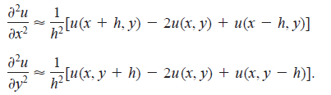
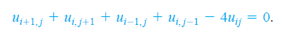
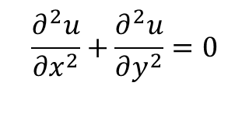
解決方法(methods)
這次要探討的微分方程，主要分為兩類: 與時間無關、和時間相關
與時間無關: Laplace equation
數值解這類的方程式，基本想法如 ”Newton method” 找根的想法一樣
1. 先猜一組解(Initial guess)
2. 透過迭帶(Iteration)慢慢靠近真解(True solution)
$$\frac{∂^{2}u}{∂x^{2}}+\frac{∂^{2}u}{∂y^{2}}=0$$

Slide 8
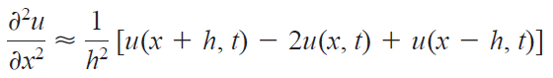
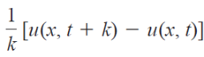
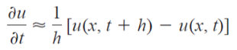
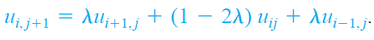
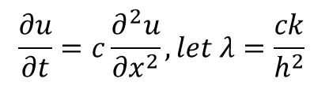
解決方法(methods)
這次要探討的微分方程，主要分為兩類: 與時間無關、和時間相關
與時間相關: 波動方程、熱傳導方程、平流方程
基本想法如馬可夫鏈(Markov chain)一樣，把連續的時間離散化進行迭帶
1. 設定一個小的時間間隔Δt
2. 用第t時間的情況(state)去推第t+Δt的情況 (Euler forward method)
常見問題: 數值解可能會發散，或遇到「假波」的現象
$$\frac{∂u}{∂t}=c\frac{∂^{2}u}{∂x^{2}},let λ=\frac{ck}{h^{2}}$$

Slide 9
程式架構剖析
程式實際執行時影片連結
Differential equation:
https://www.youtube.com/watch?v=XDPKbndOIzw
Laplace 2D:
https://www.youtube.com/watch?v=idTdIa1Bauw
Laplace 3D:
https://www.youtube.com/watch?v=0EyAEatqVZE

Slide 10
程式架構剖析
Laplace Equation:
1.設定邊界條件(boundary condition)
2.設定原始猜測的溫度(initial guessing)
3.進行遞迴
4.將解答進行作圖

Slide 11
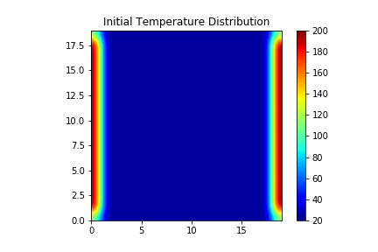
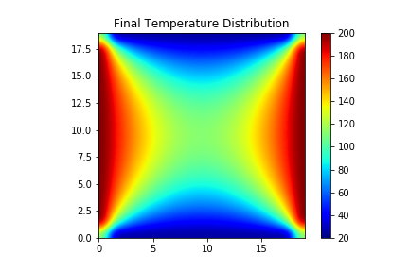
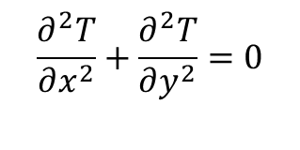
Laplace Equation (2D)
Case1 x=20 y=20 (grid)
想像空間的左右是兩個熱板，上下是兩個冷板
$$\frac{∂^{2}T}{∂x^{2}}+\frac{∂^{2}T}{∂y^{2}}=0$$

Slide 12
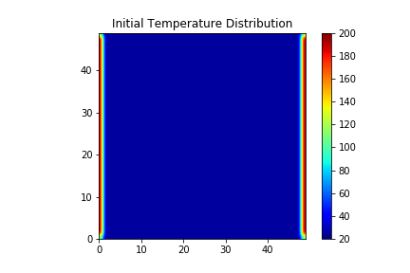
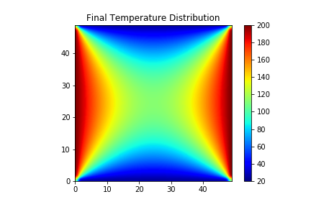
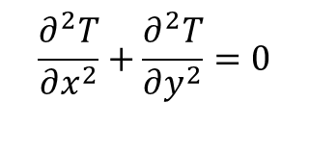
Laplace Equation (2D)
Case2 x=50 y=50
$$\frac{∂^{2}T}{∂x^{2}}+\frac{∂^{2}T}{∂y^{2}}=0$$

Slide 13
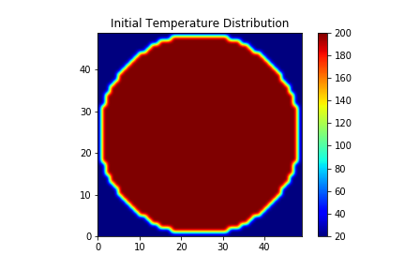
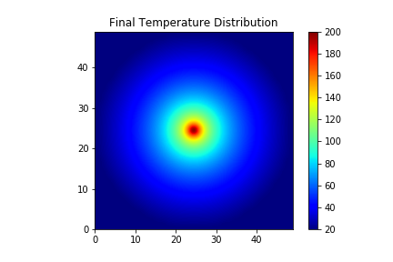
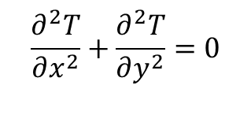
Laplace Equation (2D)
Case3 A circle heater with bounded circle space.
$$\frac{∂^{2}T}{∂x^{2}}+\frac{∂^{2}T}{∂y^{2}}=0$$

Slide 14
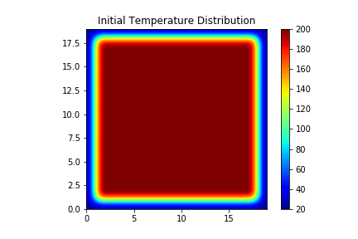
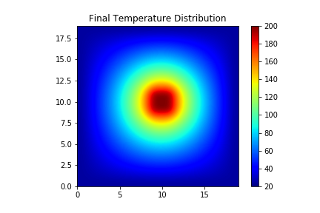
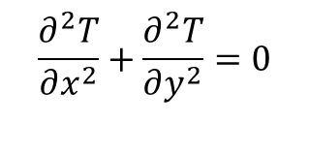
Laplace Equation (2D)
Case4 A square heater with bounded square space.
$$\frac{∂^{2}T}{∂x^{2}}+\frac{∂^{2}T}{∂y^{2}}=0$$

Slide 15
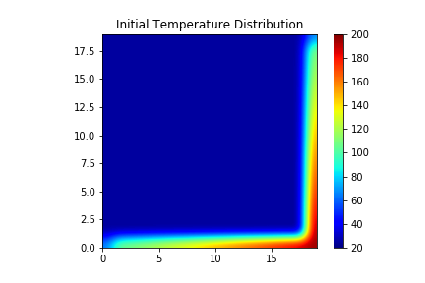
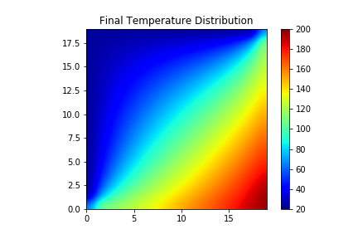
Laplace Equation (2D)
Case5 Two sides with linearly decreasing temperature bounded by square space.
$$\frac{∂^{2}T}{∂x^{2}}+\frac{∂^{2}T}{∂y^{2}}=0$$

Slide 16
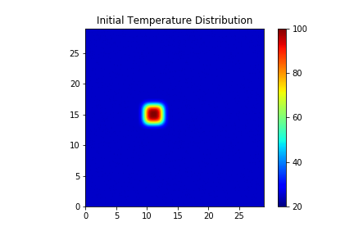
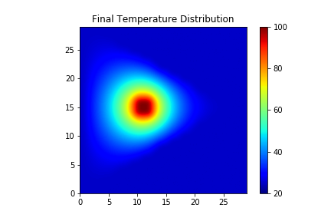
Laplace Equation (2D)
Case6 A square heater with bounded triangular space.
$$\frac{∂^{2}T}{∂x^{2}}+\frac{∂^{2}T}{∂y^{2}}=0$$

Slide 17
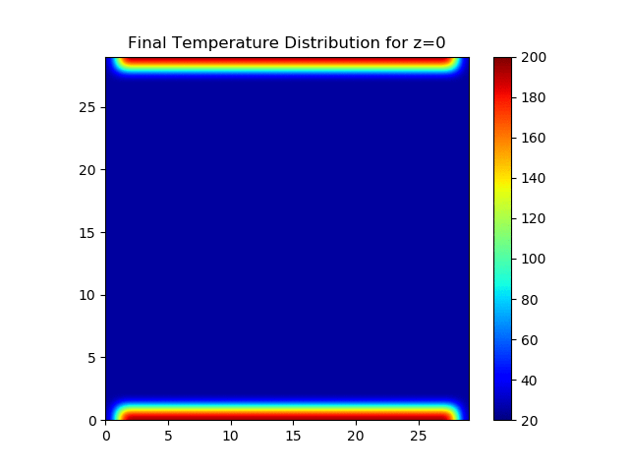
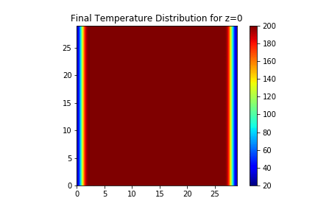
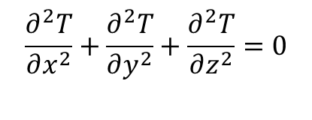
Laplace Equation (3D)
$$\frac{∂^{2}T}{∂x^{2}}+\frac{∂^{2}T}{∂y^{2}}+\frac{∂^{2}T}{∂z^{2}}=0$$
Case1 A two-sided square cubic heater.
Case2 A three-sided square cubic heater.

Slide 18
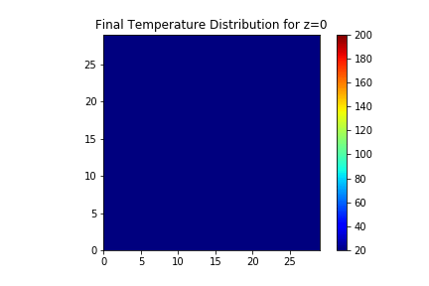
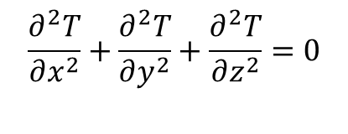
Laplace Equation (3D)
$$\frac{∂^{2}T}{∂x^{2}}+\frac{∂^{2}T}{∂y^{2}}+\frac{∂^{2}T}{∂z^{2}}=0$$
Case3 A square heater bounded by a square space.(radius=15)

Slide 19
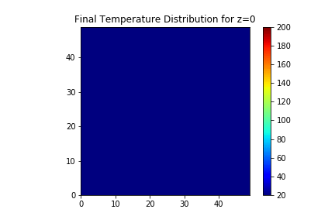
Laplace Equation (3D)
$$\frac{∂^{2}T}{∂x^{2}}+\frac{∂^{2}T}{∂y^{2}}+\frac{∂^{2}T}{∂z^{2}}=0$$
Case4 A square heater bounded by a square space. (l=50)
Case5 A square heater bounded by a square space. (l=30)

Slide 20
程式架構剖析
Wave Equation/ Heat Equation/ Advection Equation:
1.設定邊界條件(boundary condition)
2.設定起始條件(initial condition)
3.進行遞迴
4.紀錄每個時間點的值
5.對每組數據作圖

Slide 21
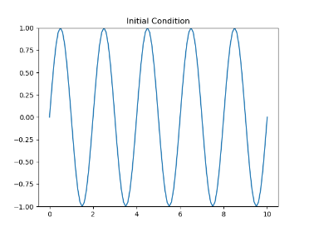
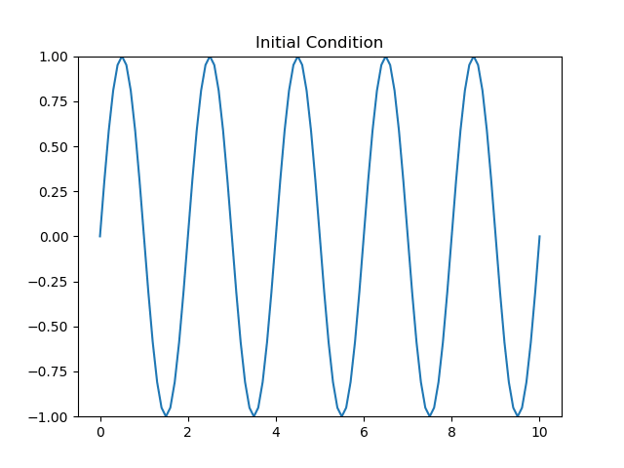
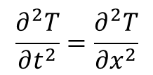
Wave equation (1D)
我們假想繩子兩段被固定，原始繩子為張緊，在t=0時被放開。
Case1 Sin wave string.
$$\frac{∂^{2}T}{∂t^{2}}=\frac{∂^{2}T}{∂x^{2}}$$

Slide 22
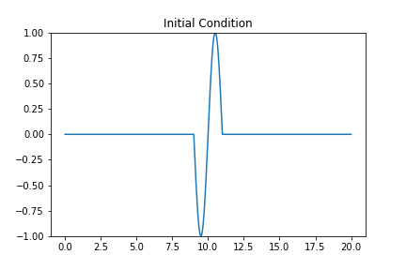
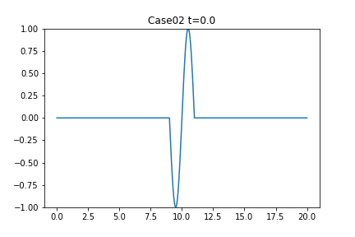
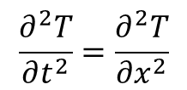
Wave equation (1D)
Case2 A sin wave string.
$$\frac{∂^{2}T}{∂t^{2}}=\frac{∂^{2}T}{∂x^{2}}$$

Slide 23
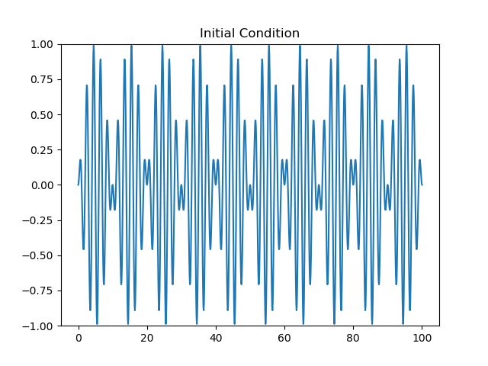

Wave equation (1D)
Case3 Products of sins wave string.
$$\frac{∂^{2}T}{∂t^{2}}=\frac{∂^{2}T}{∂x^{2}}$$

Slide 24
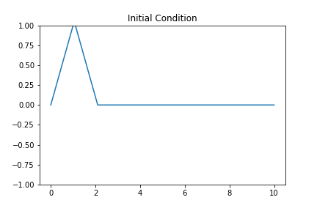

Wave equation (1D)
Case4 A triangular wave string.
$$\frac{∂^{2}T}{∂t^{2}}=\frac{∂^{2}T}{∂x^{2}}$$

Slide 25
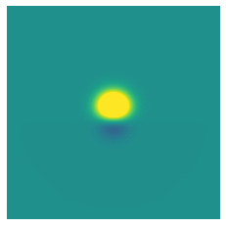
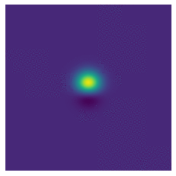

Wave equation (2D)
我們假想在一個正方形的水池中間丟一顆石頭進去來模擬造成的波動。
牆壁吸收水波
牆壁反彈水波
$$\frac{∂^{2}T}{∂t^{2}}=\frac{∂^{2}T}{∂x^{2}}+\frac{∂^{2}T}{∂y^{2}}$$

Slide 26



Heat equation (1D)
我們可以想像T是溫度，T(x,t)表示在一根竿子上，溫度是位置和時間的函數，而D就是竿子的導熱係數。
為了方便起見，我們假設竿子10公分，導熱係數D=1，溫度的初始分布情況為高斯分布，中央比兩邊高1度。
$T_{0}=exp(−{\left(x−5\right)}^{2})$
$$\frac{∂T}{∂t}=D\frac{∂^{2}T}{∂x^{2}}$$

Slide 27



Heat equation (1D)
$$\frac{∂T}{∂t}=D\frac{∂^{2}T}{∂x^{2}}$$

Slide 28



Heat equation (2D)
假想正方形中央有一個熱源，現在把熱源拿走，熱就會開始擴散。
$\frac{∂T}{∂t}=\frac{∂^{2}T}{∂x^{2}}+$ $\frac{∂^{2}T}{∂y^{2}}$

Slide 29



Advection-diffusion equation (2D)
假想定義域上有汙染物，汙染物同時被風吹，同時又有擴散現象。
$\frac{∂T}{∂t}=\frac{∂T}{∂x}+\frac{∂^{2}T}{∂x^{2}}+$ $\frac{∂^{2}T}{∂y^{2}}$

Slide 30
研究成果與結論
本次數值模擬成功模擬出常見的「自然現象」，波動、平流等等。
透過Laplace equation的迭帶過程，我們發現grid越細緻(Case1: 20*20, Case2: 50*50)，所需時間會大幅成長且並非平方成長。要做Laplace Equation的數值解，可能需要有其他策略來加速運算。
Wave Equation在模擬三角波等等時，會因為函數並非二次可微而出現震盪與雜訊，這也是需要其他策略來解決的。
Advection Equation的迭帶過程也會受到time step和spatial resolution的一些限制，稱為CFL Condition，模擬中我們有遇到發散的問題，但最後成功解決。

Slide 31
專題的貢獻與可能的應用 (contributions)
微分方程常見於物理現象之中，如波動、熱傳導、平流皆是源自於生活中的物理。
數值解能夠幫助我們快速視覺化解的型態，輸入初始和邊界條件就可以輸出結果，不僅可以驗證手算答案，同時又可以視覺化物理意義，不僅幫助理解同時也幫助學習。
數值方法能夠解決一些「數學的解析解」無法做到的事情。
如觀測資料往往是「離散」的點，並非一個可微分函數，此時若要利用觀測資料進行模擬，則必須要依賴數值方法。

Slide 32
未來展望
現今數值模式(如中央氣象局的颱風路徑模擬，遊戲引擎模擬的風、水流等)的物理機制，皆是源自於以上的基本物理方程。
透過了解微分方程的數值解，未來我們也能夠在前人建立好的模式中進行修正改進(如減少計算誤差、提高計算效率)，或同時更進一步建構專屬於自己的模式。

Slide 33
分工表
影片:兩人共同製作
ppt:兩人共同製作
連育德 Advection Diffusion Equation, Diffusion Equation, Poission Equation, Wave Equation 2D
陳暐翰 Laplace 2D, Laplace 3D, Wave Equation 1D

